Slide 1
بسم الله الرحمن الرحيم
تأثير تدهور أسعار النفط الخام على الصناعات الكيمياوية و البتروكيمياوية
د. علي محمود المشهداني
دكتوراه دولية في العلوم و خبير نفطي

Slide 2
أود أن أبين إليكم بعض الثوابت التي بها تنهض الأمم و تتطور الثروات الدائمة بإستغلال الثروات الناضبة و ذلك بربطها بالتنمية المستدامة.

Slide 3
إن تواجد الثروات النفطية ( Up Stream ) في أي بلد يجب أن تتناسب طردياً مع تطور الصناعات الكيمياوية و البتروكيمياوية والمنتجات النفطية (Down Stream ) مهما كانت أسعار النفط الخام بل إن هذه العلاقة تحافظ على توازن الأسعار.

Slide 4
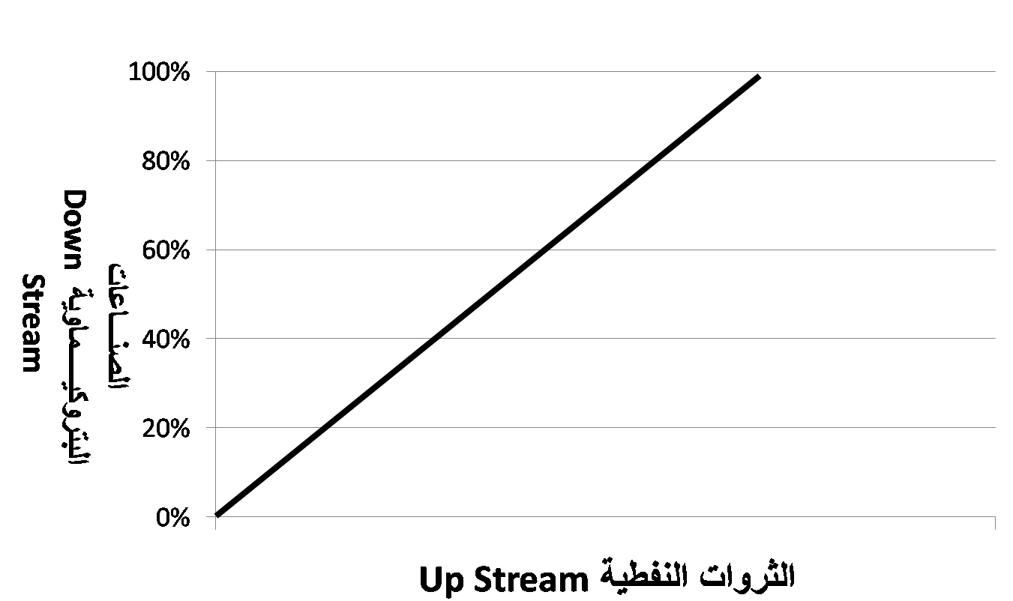

Slide 5
أي بلد لديه ثروات هيدروكاربونية و لم يطور المصافي و الصناعات البتروكيمياوية قد أخل بالمعادلة أعلاه وساهم سلبياً ضد إستغلال الثروات الناضية لتصبح مرتبطة بالتنمية المستدامة و تطوير الثروات الدائمة ( الزراعة، الصناعة،التنمية البشرية و تطور البحوث )- و يعتبر بلداً فاشلاً.
للتوضيح : تقسم كميات النفط الخام إلى قسمين: قسم يذهب إلى الصناعات التحويلية و تطويرها و قسم يصدر و تستخدم واردات التصديرفي الصناعات الخام والتحويلية لتطوير الثروات الدائمة.

Slide 6
مما ذكر أعلاه فإن حالة العراق مثلاً و البلدان النفطية معكوسة في الخط البياني ( لأن الثروة النفطية الناضبة – يقتضي أن ترتبط إرتباطاً وثيقاً بتنمية الثروات الدائمة ( أي أن زيادة الأنتاج يجب أن ترتبط بالتنمية و التطوير للثروات الدائمة و إلا ستصبح تخريباً لا بناءً.
أ. الزراعة و المياه و بناء السدود و توزيع المياه و تطوير الثروات الحيوانية و السمكية و تنميتها و البحوث الزراعية و إنتاج البذور و معالجة التصحر و الإستغلال الأمثل للمياه و الأراضي بحيث يصبح البلد مكتفياً غذائياً و مصدراً لهذه الثروة.

Slide 7
ب. الصناعة و ذلك بإستخدام الطاقة القصوى للمصافي المتقدمة حسب متطلبات السوق العالمي و إنتاج المنتجات النفطية للسوق المحلية و الأسواق العالمية على أن تعلو كمياتها على النفط الخام المصدر أو تساويها وفق توازن و سياسية السوق – سيما و إن المنتجات النفطية و البتروكيمياوية لا يقل قيمتها عن الضعف في كل الظروف و تغير الاسعار وهي علاقة ثابتة صعد سعر الخام أو إنخفض و الأمر ينطبق على تصنيع جميع المواد الأولية التي يمتلكها البلد من المعادن و الأحجار و الأطيان و متطلبات الزراعة و الغذاء و الخدمات العامة، و أي دولة لا تسير على هذا المنهج تعتبر مهددة لثرواتها و فاشلة في إدارة إقتصادها.
( تطبيق العلاقة الإيجابية بين الرأسمال التشغيلي و الرأسمالي ).

Slide 8
ت. التنمية البشرية بإنشاء مراكز الأبحاث و العلوم التقنية و الجامعات أساس في إدارة الموارد و إنتقال البلدان من مراحلها- بلدان عالم رابع أو ثالث أو ثاني إلى أول – وهذا ما حصل لبلدان : اليابان ، الصين ، ماليزيا ، تركيا ، الهند حينما اخذت بالمعادلات أعلاه ( الشخص المناسب في المكان المناسب ) في تولي مناصب الخدمة العامة.

Slide 9
إن الثروة الهيدروكاربونية هي روح الآلة الصناعية المدنية و العسكرية بالنسبة للعالم الصناعي أو الأول و عدم إستغلالها لمصلحة مالكها و ربطها بالتنمية المستدامة يعتبر تخريباً لإقتصاد البلدان المنتجة و ضد رفاهية و تقدم شعوبها و سبب نشر الكراهية .
مثال أمريكا : لماذا شرعت قانون عدم تصدير النفط الخام؟ لماذا شرعت قانون الخزن الستراتيجي؟ لماذا أعطت الضوء الأخضر لإستثمار الزيت الصخري رغم إرتفاع كلفته؟، هل هذه التصرفات لا تعتبر خطط محكمة للحفاظ على ثرواتها الناضبة و التحكم بأسعار السوق؟

Slide 10
و كوقفة للتصويب وليس الذم فإن العراق مثلاً لم يطور مصافيه ولا صناعاته البتروكيمياوية عبر أكثر من نصف قرن من الزمان و هذه حقيقة مرة مسؤول عنها جميع القادة الأداريين و التنفيذيين من مدير عام إلى وزير و إن إعطاء مبررات لا يبرر هذا الخلل وقد يكون أحد أسباب النتائج السلبية التي ينزفها هذا البلد الجريح – الذي رفع فيه شعار الولاء قبل الأداء – ولا يمكن لبلد أن ينهض إلا إذا عكس هذا الشعار و هو الأداء قبل الولاء – لأن من أداءه عالي فولاءه لله و الوطن عالي، من مواصفات القائد في الخدمة العامة ( الهم ، الهمة، نكران الذات ) و من لم تتوفر لديه هذه المواصفات الثلاث يقتضي تنحيه أو عدم تسليمه أمانة الخدمة العامة.( المعادلة بناء القائد الأداري في الخدمة العامة يتناسب طردياً في بناء البلاد ).

Slide 11
أن عملية زيادة الإنتاج للنفط الخام و عدم ربطه بالتنمية وفق المعادلات أعلاه بحجة أن بدائل الطاقة ستزاحمه يسوق لها مع الأسف منذ أكثر من أربعين عاماً وزراء النفط العرب ثبت أنها فرية و مصيدة و تسويق لخدمة إقتصاديات سوق المستهلك و تدمير لإقتصاديات البلدان المنتجة بل و أدى إلى أن تكون القيادة في أسعار النفط الخام بيد المستهلك و ليس بيد المنتج، أي أنتجت الظلم و التبعية )، كما إن إنخفاص الأسعار للنفط الخام بحيث أصبح أبخس بضاعة ، أحد أسبابه الرئيسية : - زيادة الإنتاج و عدم ربطه بالتنمية المستدامة و تطوير الثروات و دفع حقوق الأفراد.

Slide 12
عدم إعطاء حقوق الشعوب من الثروات النفطية و التي تمثل 20% من الإنتاج للثروات ( الركاز، أو الريع ) أثر على إنتشار الفقر و عدم تطوير الأسر و القطاع الخاص و يعتبر بشكل أو بآخر سرقة لثروة الشعوب المالكة للثروات و التي وكلت أمرها للإدارات التي لم تصوب مسيرتها في جميع الأزمنة و الأمكنة – لأن الوصف الوظيفي للإدارات العليا التي تقود الأمم تتلخص ( بالحفاظ على الأرواح و الأموال و تنميتها ) و في حال عدم تحقق هذا الوصف الوظيفي تعتبر فاشلة بالإدارة، وهذا ما يحصل عندما يقارن الفرد في هذه البلدان مع الفرد في البلدان الأخرى التي تسير وفق إستغلال ثرواتها لصالح شعوبها.

Slide 13
إن عدم إحترام هذه العلاقة و تفاصيلها أبقى الدول النفطية ضمن العالم الثالث إن لم نقل العالم الرابع بينما غيرها الذي لايملك هذه الثروات و خلال عقود فقط إستطاع أن يقفز من العالم الثالث إلى العالم الأول – بعد أن وضع الشخص المناسب بالمكان المناسب و ربطت ثرواتها بالتنمية – مثال :
اليابان
الصين
ماليزيا
تركيا
الهند
علماً أن فترة تصويب مسارها و بلوغها إلى العالم الأول لم تستغرق أكثر من عقدين إلى ثلاث عقود في حين أن مصر مثلاً قبل خمسة عقود كانت أقوى من هذه الدول في جميع الميادين الصناعية و الزراعية و البشرية ...إلخ. و لكن بسبب المعادلة المعكوسة المتبعة ، تراجعت و الدول أعلاه صعدت لأنها أنتهجت المعادلة الصحيحة، علماً أن مصر أو غيرها من الدول العربية تمتلك من المقومات ما لا تمتلكه هذه الدول التي بلغت هدفها و أصبحت في مقدمة الأمم للعالم الأول بعد أن كانت في أسفل القائمة.

Slide 14
يجب أن يعلم الجميع أن حجم المبادلات التجارية للنفط و المنتجات النفطية و البتروكيمياوية يمثل أكثر من 66% من إجمالي حجم المبادلات التجارية في العالم ( حجم التبادل التجاري : أي كل شيء يباع و يشترى ).

Slide 15
الخلاصة
إن تدهور الأسعار للنفط الخام يقتضي أن تدفع بإتجاه تطوير الصناعات البتروكيمياوية و المصافي و بوتيرة متسارعة .
إن تدهور الأسعار للنفط الخام يقتضي أن يدفع البلدان المنتجة إلى بناء أحدث المصافي المتطورة و الصناعات البتروكيمياوية
تخصيص مالا يقل عن 50% من الواردات ( الثروة الناضبة ) لتطوير الثروات الدائمة و تكون دستور ضمن خططها السنوية و الخمسية و العشرية و العشرينية و سينصاع عندها العالم إلى الجلوس لتبادل المنافع و تقليل نقل الثروة ( نهب ثروات
الشعوب ).

Slide 16
مقارنات
أولاً: عالمياً
أعلنت شركة باسف الألمانية وهي أكبر شركة كيمياوية بالعالم عن أدائها في الربع الثالث من العام الماضي أنها حققت أرباح أعلى من الفترة نفسها من العام الذي قبله بسبب إنخفاض أسعار النفط ،( تأثر باسف بإنخفاض الأسعار إيجابي).
شركة داوكيميكال إرتفعتأرباحها في التسعة أشهر من عام 2015 عن نفس الفترة في 2014 إلى 440 مليون دولار .
في اليابان شركة ميتسوبشي للكيمياويات: ارتفعت أرباحها مقارنة بـ 2014 إلى 1.7 مليار دولار ( تضاعفت الأرباح ).
أكسن موبل للكيمياويات: إرتفعت أرباحها

Slide 17
ثانياً: عربياً
في المملكة العربية السعودية:
إنخفضت أرباح سابك بـ 3.4 مليار ريال خلال 9 أشهر مقارنة بنفس الفترة من العام 2014
إنخفضت أرباح سافكو بـ 650 مليون ريال خلال 9 أشهر.
خسارة في شركة التصنيع بـ 950 مليون ريال خلال 9 أشهر.
خسارة في شركة كيان بـ 618 مليون ريال خلال 9 أشهر.
خسارة في شركة بترورابغ بـ 460 مليون ريال خلال 9 أشهر.

Slide 18
الجدير بالذكر : أن أسعار للقيم ( النفثا ) للبتروكيمياويات في المملكة و القوانين يساعد على إيجاد أفضل الظروف للصناعات البتروكيمياوية – فلم تتغير أسعار الغاز الطبيعي و الإيثان في المملكة منذ العام 1998 و تعد الأرخص في العالم ( 0.75 $ للمليون وحدة حرارية ) و رغم الهبوط الشديد الأسعار بأمريكا إلا أن سعر لقيمي الغاز الطبيعي و الإيثان في أمريكا أعلى من المملكة بـ 3 أضعاف – و يفترض أن تحقق الشركات البتروكيمياوية أعلى أرباح سيما و إن سعر اللقيم يعتبر من التكاليف الأساسية لتصنيع البتروكيمياويات، لا سيما و إن أغلب المصانع للبتروكيمياويات قد استرجعت رأسمالها ( في المملكة ) .
مثال : السعر الحالي للميثانول في أوربا و أسيا ( بحسب فينكس ~ 300 $ للطن و تبلغ كلفة إنتاجه في المملكة مع الشحن أقل من 100$ للطن.

Slide 19
السؤال: لماذا لم تنخفض أرباح الشركات البتروكيمياوية العالمية بنفس القدر الذي إنخفضت فيه أرباح الشركات البتروكيمياوية بالمملكة ؟؟ بل في المملكة العربية السعودية التي تعتبر أفضل بلد عربي بالصناعات البتروكيمياوية و حققت خسائر ؟ ( الجواب بوضوح الإدارة الخاطئة ).

Slide 20
الخلاصة: إنخفاض أسعار النفط الخام : أثر على البلدان المنتجة سلباً و أثر على البلدان المستهلكة إيجاباً.
مما يدل على أن إستثمار هذه الثروة من قبل البلدان المنتجة فيه خلل منذ إكتشافها و تصديرها للأسواق العالمية وهي هبة الله لهذه الدول التي لم تستخدمها وفق العقل و المصالح المتبادلة التي من شأنها لو إستخدمتها لعمت الفائدة على شعوبها و إقتصادياتها و نقلها إلى مصاف البلدان المتقدمة بمدة مختزلة لأي من البلدان الصناعية إحتاجتها للوصول لمكانتها ضمن قائمة العالم الأول – أما إذا لم تصوب مسارها فستكون إدارات الدول المنتجة سبب في:
1. تبذير الثروة النفطية Cash flow

Slide 21
2. بدل أن تكون في خدمة و سعادة شعوبها ستحرقها وهذا ما يحصل، لأن الدينار ( دين و نار ) الين حماية الفرد – و النار حارقة - فأما إلى سعادة و أما إلى تعاسة.
3. تأسس الفوارق الطبيعة بين حياة الأفراد – شعوب مرفهة و شعوب تعيسة.
4. أدى إلى الكراهية و لكل فعل رد فعل و هذا ما يحصل.
5. لا تزال الفرصة قائمة في ان يتولى المصلحون وليس الصالحين أمر تقويم المسار و النهوض بإقتصاديات هذه البلدان وفق الأسس التي بيناها و إلا فإن التدافع بدأت بوادره و لن يتوقف بالترقيع و الكلام المنمق-
لأن العدل أساس الملك
إن الله ليبقي الدولة العادلة و لو كانت كافرة و يفني الدولة الظالمة و لو كانت مسلمة؟

Slide 22
و السلام و عليكم و رحمة الله وبركاته..

